Slide 1
LOADING NOW ….
PLEASE WAIT….
A Grand Banquet Of Vision

Slide 2
简 析 企 业 关 联 方 交 易
1
小组成员：朱磊、顾仲达、丁亮、安明明、陈屹人、谭光伟、凌冰、陈武

Slide 3
关 联 方 的 定 义
一方控制、共同控制另一方或对另一方施加重大影响，以及两方或两方以上同受一方控制、共同控制或重大影响的，构成关联方。
2

Slide 4
控制、共同控制的定义
控制，是指有权决定一个企业的财务和经营政策，并能据以从该企业的经营活动中获取利益。
共同控制，是指按照合同约定对某项经济活动所共有的控制，仅在与该项经济活动相关的重要财务和经营决策需要分享控制权的投资方一致同意时存在。
重大影响，是指对一个企业的财务和经营政策有参与决策的权力，但并不能够控制或者与其他方一起共同控制这些政策的制定。
3

Slide 5
A
常见的关联方构成
100％
56％
B
44％
C
（1）该企业的母公司。
（2）该企业的子公司。
（3）与该企业受同一母公司控制的其他企业。
（4）对该企业实施共同控制的投资方。
（5）对该企业施加重大影响的投资方。
（6）该企业的合营企业。
（7）该企业的联营企业。
（8）该企业的主要投资者个人及与其关系密切的家庭成员。主要投资者个人，是 指能够控制、共同控制一个企业或者对一个企业施加重大影响的个人投资者。
（9）该企业或其母公司的关键管理人员及与其关系密切的家庭成员。关键管理人
员，是指有权力并负责计划、指挥和控制企业活动的人员。与主要投资者个 人或关键管理人员关系密切的家庭成员，是指在处理与企业的交易时可能影 响该个人或受该个人影响的家庭成员。
（10）该企业主要投资者个人、关键管理人员或与其关系密切的家庭成员控制、
共同控制或施加重大影响的其他企业。
15％
B
4

Slide 6


关 联 方 交 易
关联方交易，是指关联方之间转移资源、劳务或义务的行为，而不论是否收取价款。关联方交易的类型通常包括下列各项：
（1）购买或销售商品；
（2）购买或销售商品以外的其他资产；
（3）提供或接受劳务；
（4）担保；
（5）提供资金（贷款或股权投资）；
（6）租赁；
（7）代理；
（8）研究与开发项目的转移；
（9）许可协议；
（10）代表企业或由企业代表另一方进行债务结算；
（11）关键管理人员薪酬。
5

Slide 7

不当关联交易的认定
提出关联交易的目的并非禁止关联交易而是规范关联交易，防范不当关联交易。因此首要问题是对不当关联交易的认定。通常当上市公司与关联方之间进行交易时，如果其交易条件明显高于或低于两个独立的企业之间的通常交易条件，并对公司和股东权利造成侵害，就应认定为不当关联交易。
6

Slide 8
不当关联交易典例
（1）买卖有形资产的交易条件明显高于或低于通常交易条件。 通常交易条件的确定标准主要有以下几条：第一，国家有规定价格的从国家规定；第二，如没有国家规定，有地方或行业规定的从该规定；第三，国家、地方、行业都无规定的从市场价格或关联交易双方当月或最后一次与独立的第三方进行类似交易的价格或无关联关系的独立企业或个人之间最近期进行类似交易的平均价格；第四，无以上价格时，按转让标的成本加合理利润。
7

Slide 9
不当关联交易典例
（2）收购或变现股权的价格明显高于或低于通常交易条件。 一般而言，进行这方面的交易的价格应参考有权的评估机构评估得出的价格，国家有规定需由有关部门确认的必须确认。如国家股的转让其每股价格就不得低于该股的净资产值。
8

Slide 10
不当关联交易典例
（3）放弃或不积极行使对关联方的股权、债权及其它财产 权利。
（4） 为关联方利益放弃应有的商业机会或为关联方利益
放弃或牺牲上市公司利益；
（5）提供综合服务时收费明显高于或低于国家、地方、行 业标准。
9

Slide 11

由于关联交易不是在竞争的、自由市场条件下进行的，而且大股东通过关联交易操纵上市公司利润，或者通过关联交易侵占上市公司财产的事常有发生，这不能不引起人们的广泛关注。以下几点仅是通过查阅相关资料获知的关联方问题的解决途经。
对关联交易问题的处理
10

Slide 12

加强关联交易的规范化
防范不当关联交易的关键是要使上市公司的关联交易规范化。
①建立回避制度。
②完善评估制度。
③建立和完善相应救济措施，制约不公平关联交易。
对关联交易问题的处理
11

Slide 13
合理处理债务重组关联交易合并抵销
从集团角度看，集团内部各个体之间的债权、债务关系对外没有形成债权、债务关系，因此对债务重组后的债权、债务人账价值应合并抵销；提取的坏账准备对损益的影响也应合并抵销，债务重组损益以及形成的预计负债等影响也应合并抵销。
对关联交易问题的处理
12

Slide 14
在公司上市后认真执行“公平交易”原则
对不可避免的关联交易，应严格执行“公平交易”原则。即完全实行交易价格的市场化，防止控股股东利用关联交易获取不正当利益，侵害中小股东权利。从上市公司年报公布的情况看，我国上市公司披露的关联交易定价方式可以说是五花八门，如正常市价、批发价、基本市价、合同价、出厂价、协议价、计划价格、进价调拨等等，不一而足。这也从另一方面说明，我国准则对关联交易的核心问题-定价政策的规范方面，还稍显不足。很多巨额的关联交易定价的合理性都受到了市场的广泛质疑。正是由于我国会计准则对关联交易价格的确定没有明确的规定，才引起了我国关联交易定价方法花样百出，给投资者、债权人、社会公众进行判断带来了很大困难，也给关联方滥用定价制度打开了方便之门。
对关联交易问题的处理
13

Slide 15
在公司上市后认真执行“公平交易”原则
国际会计准则对关联交易价格的规范很值得借鉴。国际会计准则规定，关联交易的价格通常允许存在三种定价方法：①不受控可比价格法，根据一个经济上可比较的市场向与卖方无关联的买主出售可比产品的情况来定价。②再销售价格法，从再销售价格中扣除一笔毛利，以便得出转售者应付的转移价格。这两种情况有市价可以参照。③成本加成法，即在供应商的成本上给予适当的附加额。适用于无市价可参照，资金利润率在类似行业中可加以比较的情况。
对关联交易问题的处理
14

Slide 16
完善信息披露
即上市公司应充分尊重中小股东权利，不仅在股票发行时对重组方案中存在的关联交易在招股说明书中要充分披露，对公司经营过程中产生的新的关联交易也应及时、完整地予以披露。准则第十条规定，企业与关联方发生关联方交易的，应当在附注中披露该关联方关系的性质、交易类型及交易要素。
对关联交易问题的处理
15

Slide 17
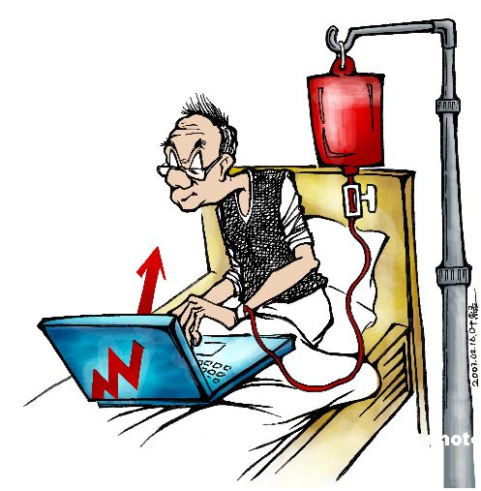
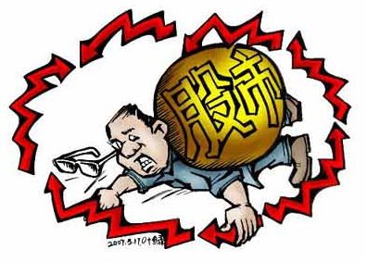
题外小絮
一杯茶，一包烟，一只烂股盯半天；
一分钱，一分闲，一批散户套半年；
一匹马，一批庄，一堆股评在撒谎；
一政府，一证监，不知谁在耍老千；
中行、建行、农行，行行出事；
a股、 b股、 h股，股股下流；
昨天、今天、明天，天天下跌；
主板、小板、三板，板板完蛋；
农民，市民，股民，家家难民；
股市，楼市，车市，市市伤心；
股票，钞票，彩票，票票害人 ！
一 日 三 餐 可 不 要
不 能 不 去 炒 股 票
过 去 曾 经 被 套 牢
现 在 几 倍 返 还 了
甜 头 多 多 咱 尝 到
死 了 都 不 卖 股 票
加 息 咱 们 没 吓 倒
小 小 印 花 算 个 鸟
互 相 问 安 笑 一 笑
后 市 看 高 8000 到
千 载 难 逢 股 市 好
抢 劫 不 如 买 股 票
一 亿 股 民 胆 子 高
谁 跑 谁 是 傻 老 帽
2007年5月30日 一片殷红
2008年4月10日 一片惨绿

Slide 18
完善信息披露
交易要素至少应当包括：
①交易的金额
②未结算项目的金额、条款和条件，以及有关提供或取得担保
的信息
③未结算应收项目的坏账准备金额
④定价政策。
对关联交易问题的处理
16

Slide 19
一、关联方定义
二、控制、共同控制、重大影响
三、“爱我”定律
四、不当关联交易认定

Slide 20
Evol’s Program
–-- PPT终处理页面
正在处理之前幻灯片信息，预载“感谢”幻灯片。
请勿再次点击鼠标或按下键盘，页面将会自动跳转，自动结束。
如果超过5秒没有结转，请自行关闭此PPT

Slide 21
감사합니다
谢谢
спасибо
merci
Ringraziarlo molto
ありがとうございます
Thanks
初始化页面中…请您稍候… Loading
PPT File Released By Evol

